Slide 1


Bài 28: TRÒ CHƠI CỦA BỐ
  Tiết 5

Slide 2
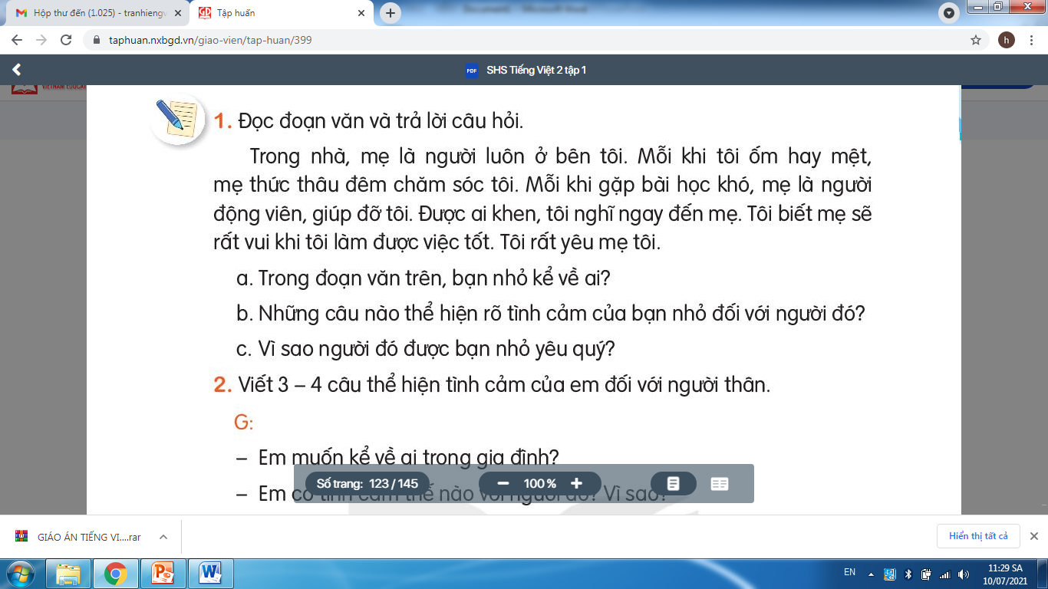
a. Trong đoạn văn trên, bạn nhỏ kể về mẹ.
b. Những câu thể hiện tình cảm của bạn nhỏ đối với mẹ là “ Được ai khen, tôi nghĩ ngay đến mẹ”, “Tôi rất yêu mẹ của tôi”.
c. Mẹ được bạn nhỏ yêu quý vì bạn nhỏ nhận ra tình cảm mà mẹ dành cho mình.

Slide 3
2. Viết 3 - 4 câu thể hiện tình cảm của em đối với người thân.
Gợi ý
Em muốn kể về ai trong gia đình?
Em có tình cảm thế nào với người đó? Vì sao?

Slide 4



CỦNG CỐ BÀI HỌC
Notes:
Bài giảng thiết kế bởi: Hương Thảo - tranthao121006@gmail.com

